Slide 1



Тема ВКР: «Разработка мобильного приложения геоинформационного контроля субъектов»
Автор: Тюрханов Виталий Анатольевич
студент группы БПА17-01
Руководитель: Масюк Максим Анатольевич
к.т.н., доцент кафедры ИУС
© Сибирский государственный университет науки и технологий имени академика М. Ф. Решетнева, 2021

Slide 2


2
Актуальность
Постоянно развивающаяся городская среда
Растущие города
Появление новых маршрутов передвижения
Стейкхолдеры:
Люди, плохо ориентирующиеся в городе
Родители, беспокоящиеся о детях
Опекуны, ухаживающие за пожилыми людьми

Slide 3
3
Цели и задачи
Целью работы является разработка мобильного приложения, предназначенного для геолокационного контроля субъектов
Основные задачи работы:
Произвести сравнительный анализ представленных на рынке мобильных приложений, использующих геолокацию, определить функциональные возможности и целевые конкурентные преимущества создаваемого приложения
Выбрать средства разработки, обосновать выбор используемых технологических решений
Разработать программное приложение (проектирование, кодирование, тестирование)

Slide 4
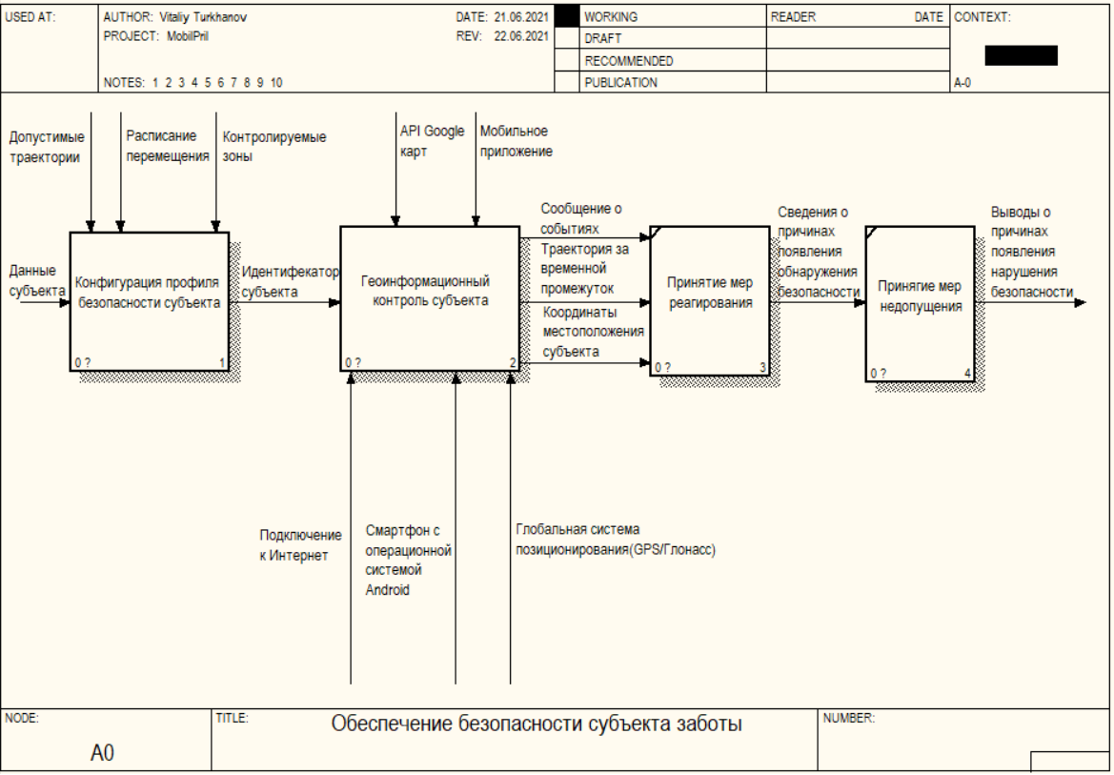
Обеспечение безопасности субъекта заботы
4

Slide 5
5
Сравнительный анализ функциональных возможностей представленных на рынке приложений
 | Zenly | Telegram | Viber | WhatsApp | Locator24 | MTS | Isharing | Geolocator | Где мои дети | Создаваемое приложение
Свой чат | + | + | + | + | + | - | - | + | - | -
Возможность скрывать себя | - | + | + | + | - | - | + | + | + | +
Менять слои | + | - | - | - | + | + | + | + | + | +
Ставить свои метки | - | - | - | - | + |  | + | + | + | +
Прокладывать маршрут | - | - | - | - | + |  | - | - | - | +
Делиться геоданными | - | + | + | + | - |  | + | - | - | +
Настраиваемые зоны | - | - | - | - | - |  | - | - | + | +
Оповещения | - | - | - | - |  | + | + |  | + | +
Группы | - | - | - | - | - |  | - | - | - | +
Реклама | - | - | - | - | + | + | + | - | + | -
Привлечение внимания | - | - | - | - | + |  |  | - |  | -
Привязка устройств | - | - | - | - | + | + | - | - | + | +
Транслирование онлайн | + | + | - | - | + | + | + | + | + | +
Радио няня | - | - | - | - | - | - | - | + | + | -
Рация | - | - | - | - | - | - | + | - | - | -

Slide 6
6
Основные функциональные возможности создаваемого приложения
передача меток и маршрутов другому пользователю
различные типы пользователей («Родитель», «Ребенок»)
контролирование передвижения по заданным зонам
настраиваемая отправка сообщений о наступлении событий нарушения безопасности субъекта

Slide 7
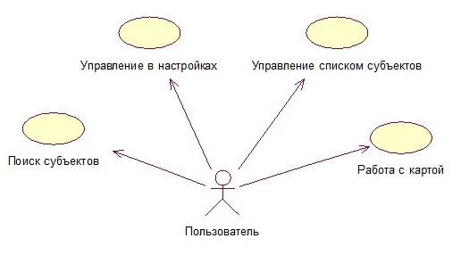
7
Диаграмма вариантов использования приложения

Slide 8
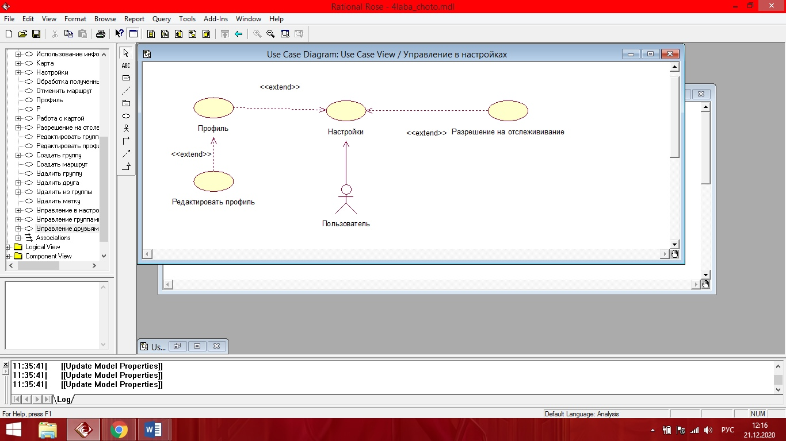
8
Диаграмма вариантов использования приложения (декомпозиция 1)

Slide 9
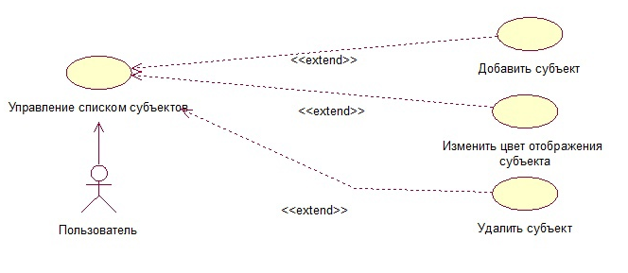
9
Диаграмма вариантов использования приложения (декомпозиция 2)

Slide 10
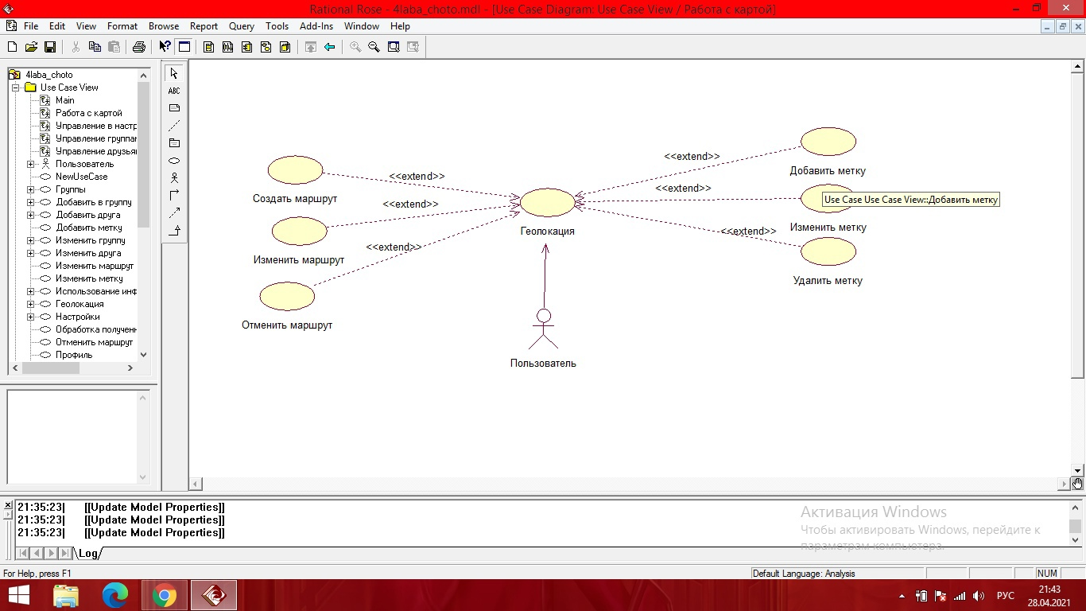
10
Диаграмма вариантов использования приложения (декомпозиция 3)

Slide 11
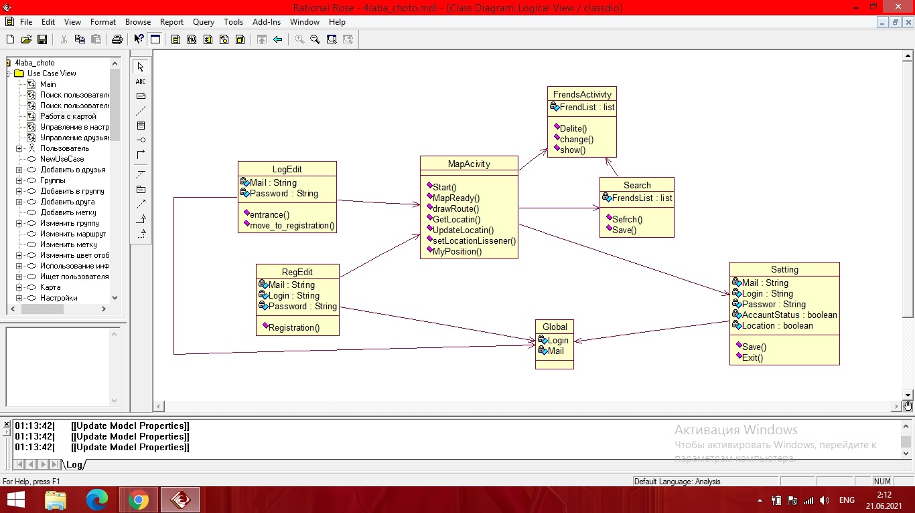
11
Диаграмма классов

Slide 12
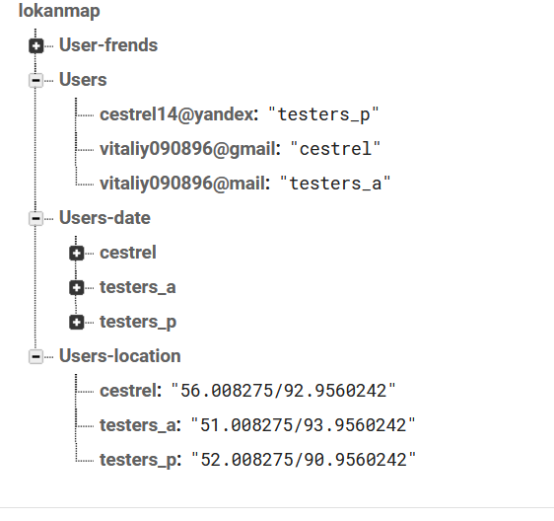

12
Структура данных (NoSQL – Firebase Realtime )

Slide 13
13
Системные требования
Минимальные системные требования:
операционная система Android 5.0 Lollipop;
минимальный объём ОЗУ— не менее 512 МБ;
необходимо двух ядерный процессор;
и память устройства 4 гб.
Оптимальные системные требования:
операционная система Android 5.0 Lollipop;
1 ГБ оперативной памяти;
четырёх ядерный процессор;
8 ГБ памяти в устройстве.

Slide 14
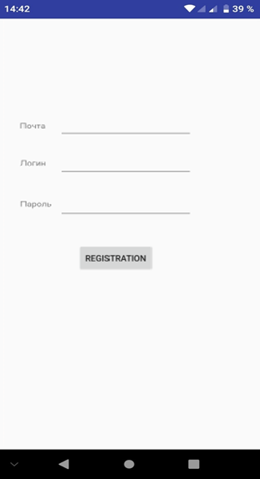
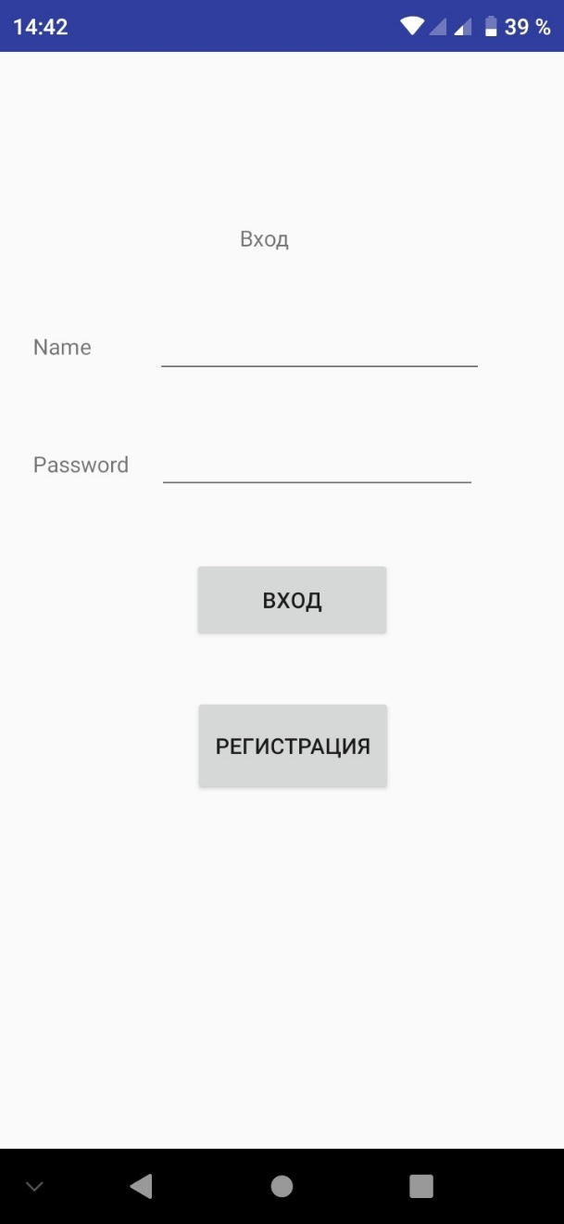
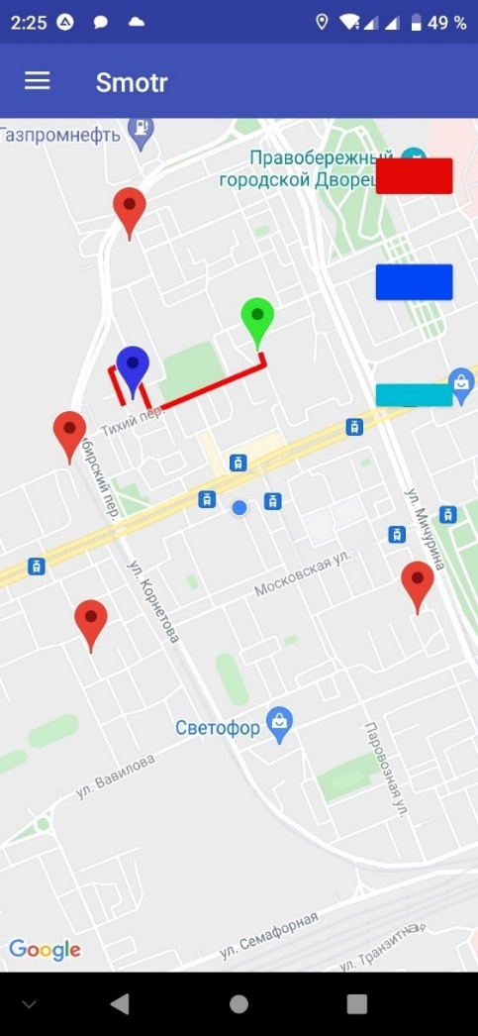
14
Внешний вид приложения
Экран регистрации
Экран входа
Основной экран приложения

Slide 15
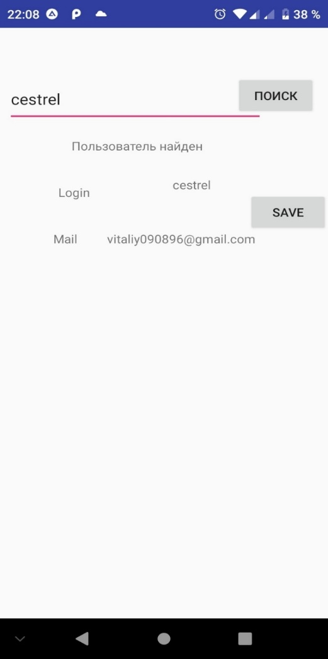
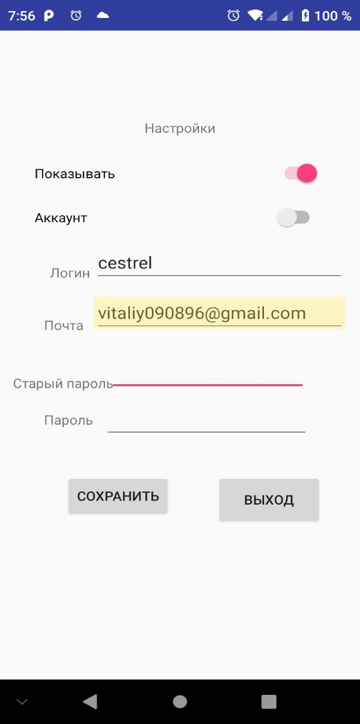
15
Внешний вид приложения
Основной экран приложения
Экран поиска субъектов
Экран настроек

Slide 16
16
Полученные результаты
Произведен анализ предметной области
Сформирован список требований к приложению
Произведен анализ и выбор средств разработки
Разработано мобильное приложение

Slide 17
17
Перспективы развития проекта
Проведение BETA-тестирования приложения
Доработка приложения на основе полученных отзывов
Выгрузка в Google Play
Перевод приложения на коммерческую основу использования
Предполагаемая коммерческая модель - подключение элементов с рекламой

Slide 18


СПАСИБО ЗА ВНИМАНИЕ
© Сибирский государственный университет науки и технологий имени академика М. Ф. Решетнева, 2021

